Slide 1
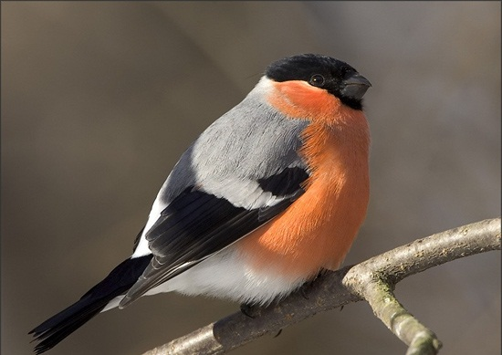
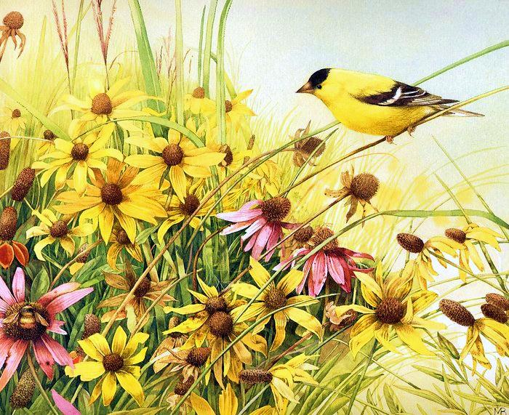
“Die vögel sind unsere freunde”

Slide 2
Найди правильный ответ: (die wechselte Vögelstimme)
Der Spats | singt
Die Lerche | klappert
Die Taube | schilpt
Der Storch | krächzt
Der Speckt | quarrt
Der Rabe | trompetet

Slide 3
Лексика для активного усвоения
Der Spatz – воробей
Der Speckt – дятел
Der Kranich – журавль
Der Stieglitz – щегол
Die Dohle – галка
Die Eisler – сорока
Der Star – скворец
Der Fink – зяблик
krächzen – каркать
schilpen - чирикать
zwitschern – щебетать
pfeifen – свистеть
Der Eichelhäher – дубовая сойка
Der Raupe – гусеница
Der Borkenkäufer – жук-короед
Die Drossel – дрозд
Die Nachtigall – соловей

Slide 4
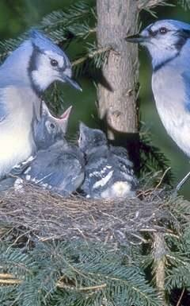
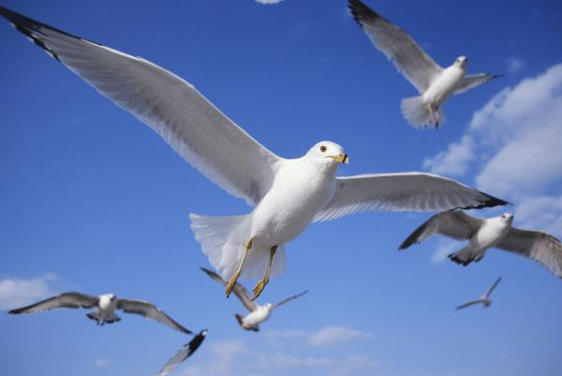
Wie erkennen wir die Vögel?
Wer krächzt?
Wer schilpt?
Wer zwitschert?
Wer pfeift?

Slide 5
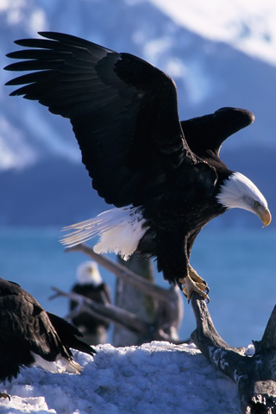
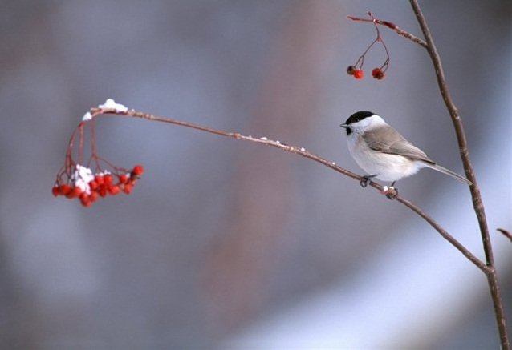
1.Welche Vögel nennt man Meteorologen?
(die Sperlinge)
2.Was für einen Vögel nennt man Sämann?
Im Herbst sammelt er viele Eicheln an verschiedenen Stellen. Im Winter vergibt er oft, wo die Eicheln liegen. Aus diesen Eicheln wachen dann junge Bäume heran.
3. Wen nennt man Sanitäter?

Slide 6
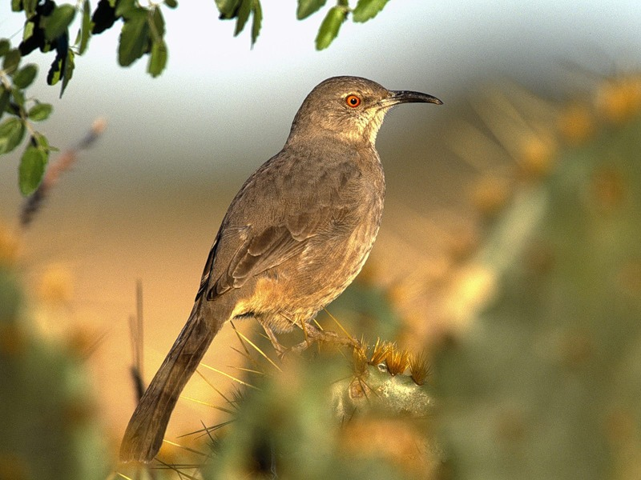
Анализ проведения мероприятия. Подведение итогов.
Wir haben heute über die Vögel gesprochen. Die Vögel bringen viel Nutzen. Sie sind unsere Freunde. Ihre Antworten haben gezeigt, dass ihr richtige Naturfreunde seid, dass ihr für die Vögel sorgt.

